Slide 1
回顾

Slide 2
HTTP协议 1. 通过DNS服务器查找域名对应的IP地址。 2. 一个主域名下面可能有很多子域名，如www.weibo.com，kefu.weibo.com 3.一个完整的URL由协议名，域名（端口），和路径（文件说明）组成。 4. HTTP通过状态码来表示请求是否被服务器成功响应。

Slide 3
GET /cat HTTP/1.1 Host: google.com

Slide 4
TCP协议： 1. 三次握手（确认） 2. 保证可靠传输 3. 常适用于对数据完整性要求比较高的场合

Slide 5
UDP协议： 1. 无连接协议 2. UDP不保证数据的可靠传输 3. 常适用与对实时性要求比较高的场合

Slide 6
1. 在腾讯体育观看NBA比赛直播
UDP

Slide 7
2. 从钉钉下载课件
TCP

Slide 8
3. 在手机上查看实时纳斯达克股票价格
UDP

Slide 9
4. 从交易软件买入100手苹果公司股票
TCP

Slide 10

信息技术 第五讲
网络协议（下）- TCP/IP

Slide 11
TCP

Slide 12
数据包

Slide 14
IP

Slide 15
IP协议（Internet Protocol）： 1. 负责发送和接收数据包。 2. 寻找网络的最优路径。 3. 无连接协议，不保证可靠传输。

Slide 16
TCP/IP

Slide 17
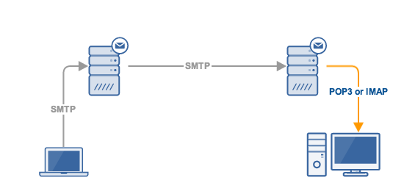
163 Server
QQ Server
alice@163.com
tom@qq.com
三次握手
Helo!
我想发邮件给tom@qq.com, 你愿意帮我接受吗？
好的，这是我要发给tom的邮件。
我下线了
三次握手
OK!
让我想一想(思考…）好的没问题
我收到了
163 Server
QQ Server

Slide 18
SMTP协议（Simple Mail Transfer Protocol）： 1. 负责邮件的发送 2. 客户端-服务器 && 服务器-服务器 3. 发送邮件前需要建立TCP连接

Slide 19
POP3协议
163 Server
QQ Server
alice@163.com
tom@qq.com
Tom
QQ Server
三次握手
请问有没有我的信？
这是我的用户名和密码
谢谢！
请删除吧，我可不想这封信的内容被其他人知道。
Quit…
三次握手
请提供一下你的用户名和密码
收到，验证通过。哦你有一封信，请整封信拿好。
你希望我们保留一份这封信的拷贝，还是直接删除它呢？
好的，我们已经删除了。

Slide 20
POP3协议（Post Office Protocol）： 1. 用于电子邮件的接收 2. 客户端接收邮件前需要建立TCP连接 3. 收信过程中无法知道邮件的具体信息

Slide 21
IMAP协议
163 Server
QQ Server
alice@163.com
tom@qq.com
三次握手
请问有没有我的包裹？
这是我的用户名和密码
哦这可太好了！看样子是我姨妈的姑姑的女儿给我写的信，她还发了一个她家吉娃娃大便的视频，她经常这样恶作剧。请把包裹的其他东西发给我，视频我就不接收了。
Tom
QQ Server
三次握手
请提供一下你的用户名和密码
收到，验证通过。哦你有一个包裹，这是这个包裹里面转的东西的大致信息，你可以先看看。
好的（把吉娃娃大便的视频拿走），这是这份包裹，请拿好。

Slide 22
信息技术 第六讲
网络协议 – IP地址

Slide 23
IMAP协议（Internet Message Access Protocol）： 1. 用于电子邮件的接收 2. 提供摘要浏览方式

Slide 24
SMTP协议（Simple Mail Transfer Protocol）： 1. 负责邮件的发送 2. 客户端-服务器 && 服务器-服务器 3. 发送邮件前需要建立TCP连接

Slide 25
POP3协议（Post Office Protocol）： 1. 用于电子邮件的接收 2. 客户端接收邮件前需要建立TCP连接 3. 收信过程中无法知道邮件的具体信息

Slide 26
IMAP协议（Internet Message Access Protocol）： 1. 用于电子邮件的接收 2. 提供摘要浏览方式

Slide 27
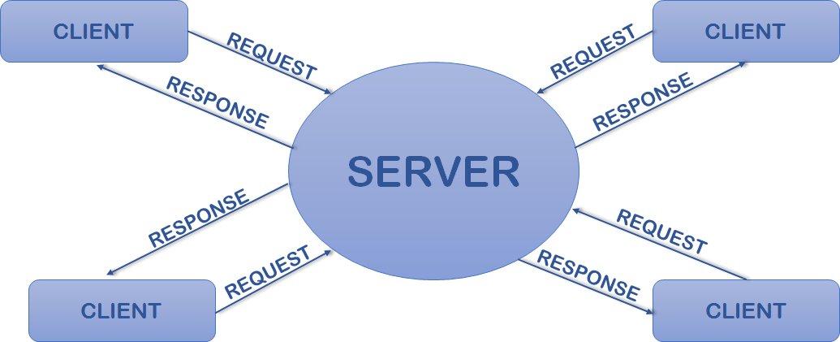
客户端-服务器模型（client-server model)

Slide 28
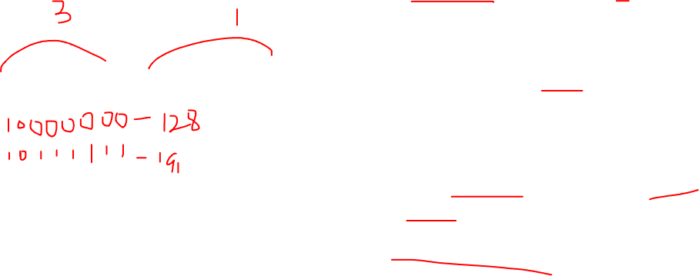

A类地址：
首字节为网络地址
最高位是0（首字节取值为1-126）
B类地址：
前两个字节为网络地址
最高两位是10（首字节取值为128-191）
C类地址：
前三个字节是网络地址
最高三位是110（首字节取值为192-223）
IP地址
网络地址
主机地址
全0和全1的都保留不用。

Slide 29
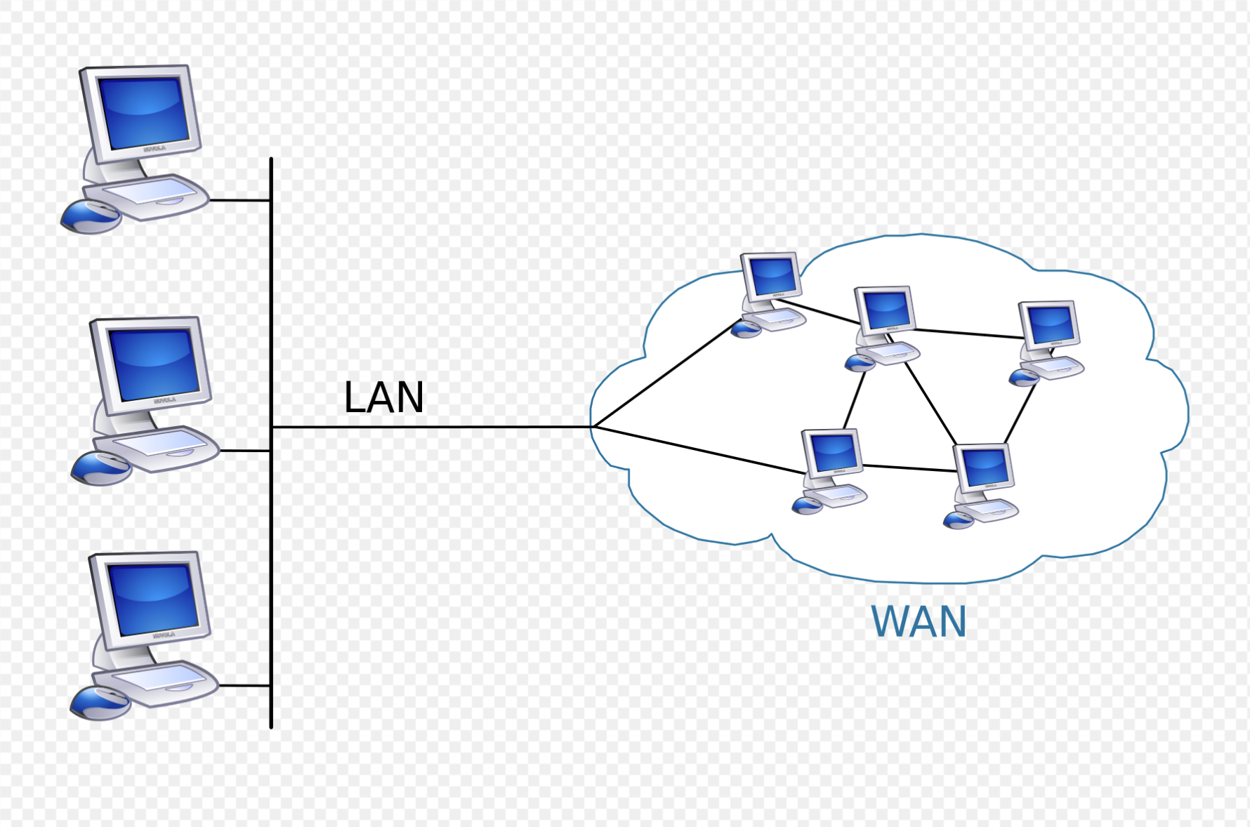
局域网：学校、机房、公司 广域网：较大的地理距离 Internet是最大的广域网

Slide 30
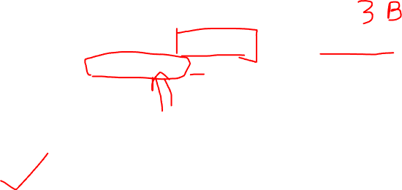
A,B两台电脑在同一个局域网中，网络采用C类地址，已知A的IP地址是192.168.103.15，请问B的IP地址可能是（） A. 192.168.100.1 B. 202.10.20.2 C. 202.10.20.100 D. 192.168.103.100

Slide 31
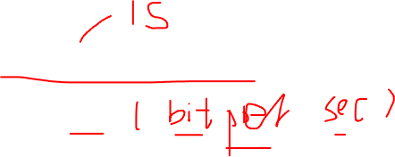
网络带宽 1. 单位时间内传输的数据量 2. 单位为bps

Slide 32
网络带宽 1. 单位时间内传输的数据量 2. 单位为bps
10G带宽下载1.25GB电影需要多久
bit : 位
Byte: 字节（ 8bits)
KB(千字节） （1024Byte）
MB(1024KB)
GB(1024MB)
10G带宽 = 10Gbit per second
1.25GB/(10Gbit/s)
= 1.25GB/（10/8GB/s）
= 1.25*8(Gbit)/(10Gbit/s)
= 1秒

Slide 33
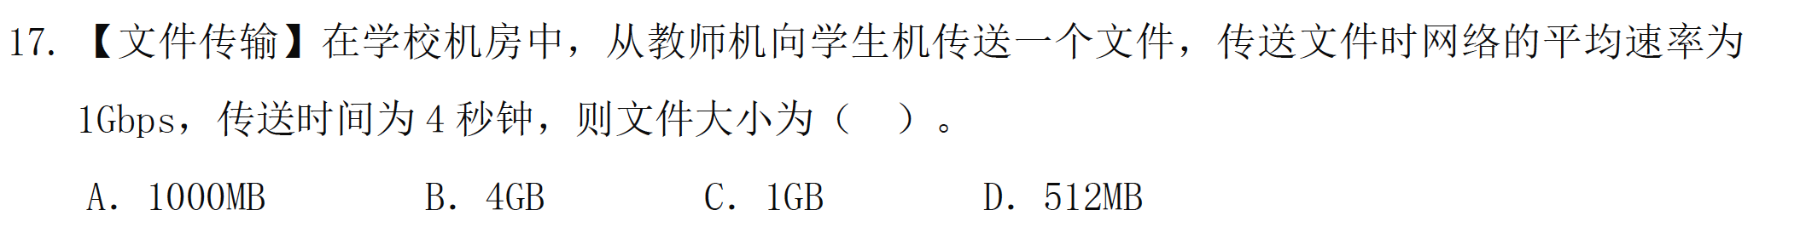
网络带宽 1. 单位时间内传输的数据量 2. 单位为bps
1Gbps * 4s = 4Gbit = 4/8GB = 0.5*1024MB = 512MB

Slide 34
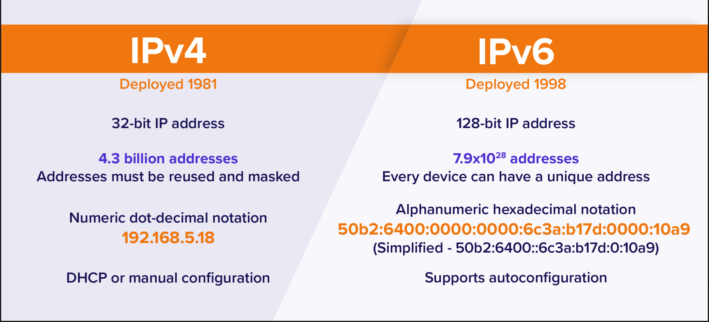

Slide 35
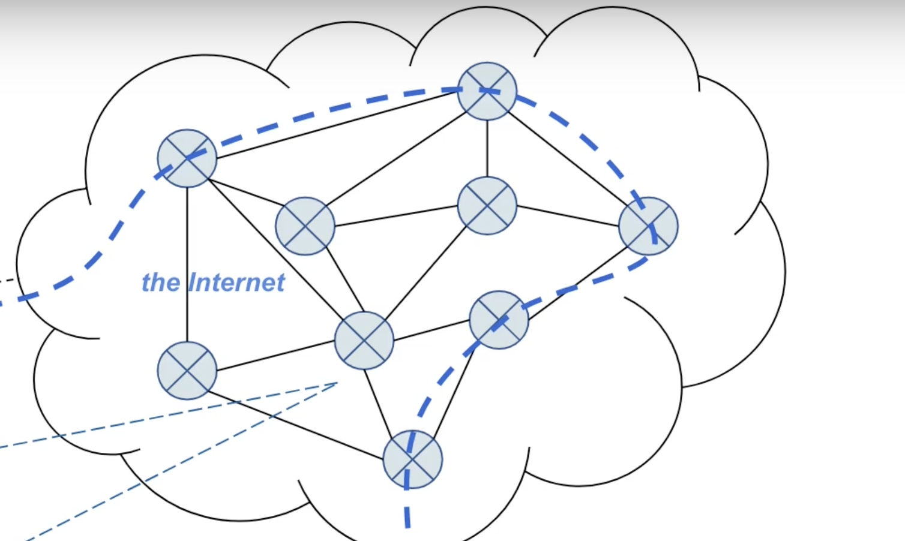
You
192.168.0.101
manga.bilibili.com

Slide 36
You
http://manga.bilibili.com/conan
192.168.0.101
manga.bilibili.com

Slide 37
You
http://manga.bilibili.com/conan
192.168.0.101
139.159.241.37
DNS
manga.bilibili.com

Slide 38
（我写在信封上的话）
GET /conan HTTPS Host: manga.bilibili.com
（我实际的内心活动）：
听说manga.bilibili.com这个地方有很多漫画资源，而我现在特别想看名侦探柯南的漫画，我多么希望它可以给我呀！不过一定要是名侦探柯南哦，我可不想看什么火影忍者漫画或者空中课堂视频。
HTTP Request Header

Slide 39
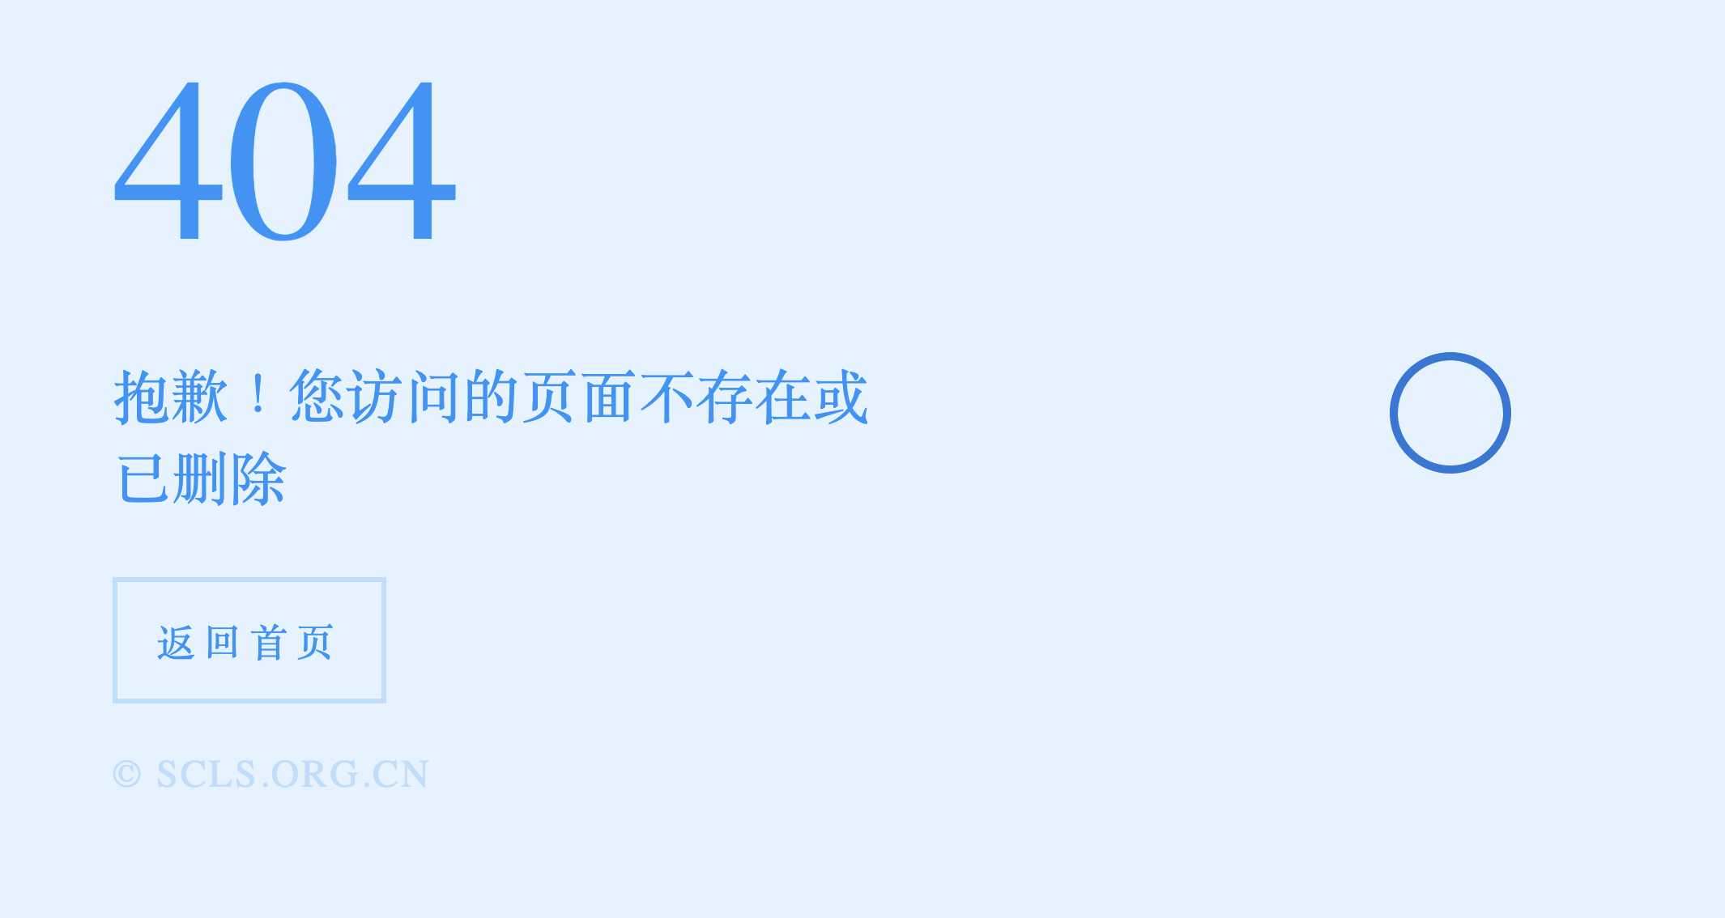
https://scls.org.cn/derek

Slide 40
163 Server
QQ Server
alice@163.com
tom@qq.com
三次握手
Helo!
我想发邮件给tom@qq.com, 你愿意帮我接受吗？
好的，这是我要发给tom的邮件。
我下线了
三次握手
OK!
让我想一想(思考…）好的没问题
我收到了
163 Server
QQ Server

Slide 41


Slide 42
https://www.youtube.com/watch?v=3uhA8bdz8gI

Slide 43
THAT’S ALL FOR TODAY

